Slide 1

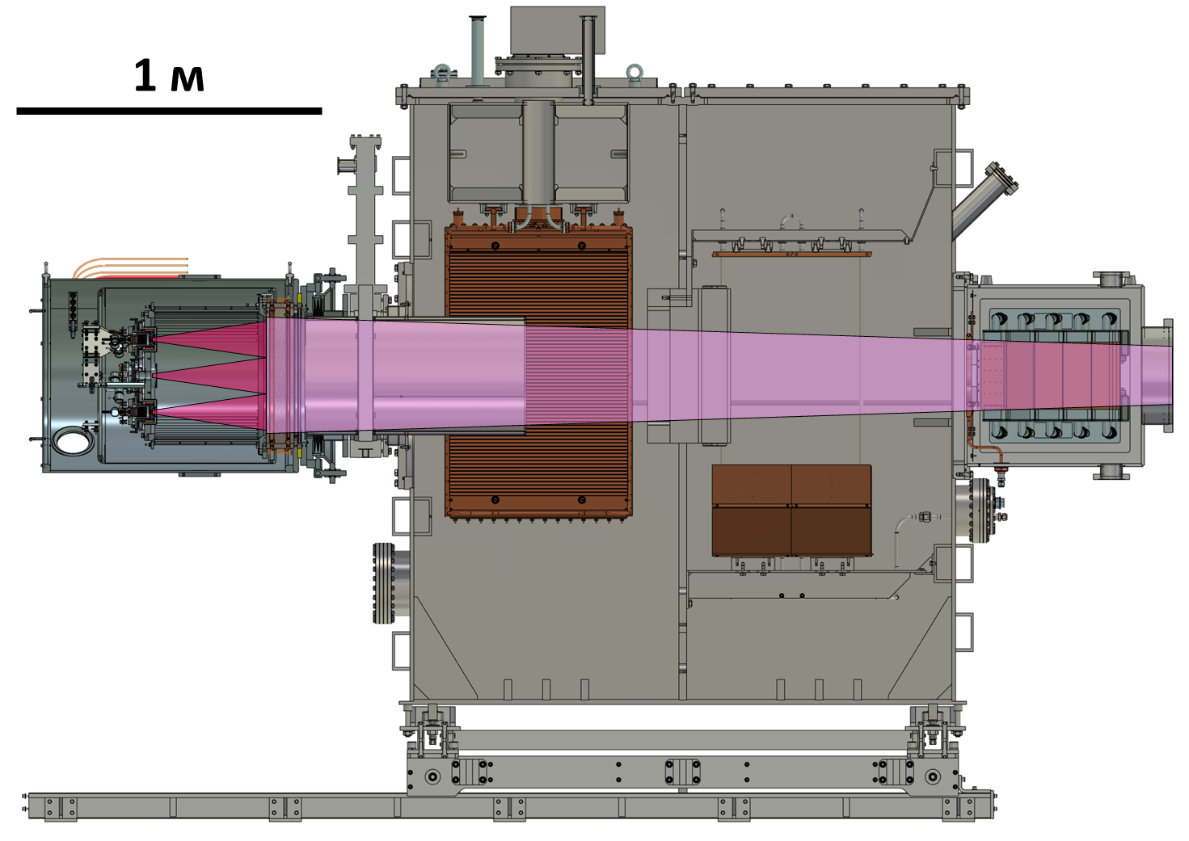
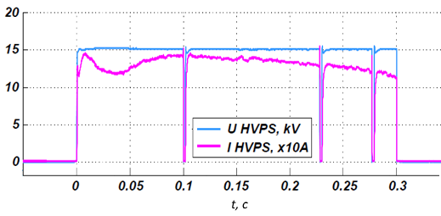
Инжектор водородного пучка с энергией 15 кэВ, током 150 А выведен на длиноимпульсный режим работы – 0,3 сек
Федеральное государственное бюджетное учреждение науки Институт ядерной физики им. Г.И. Будкера СО РАН (ИЯФ СО РАН)
Авторы: А.В. Бруль, П.П. Дейчули, Р.В. Вахрушев, В.В. Орешонок, В.В. Ращенко, А.В. Сорокин, Н.В. Ступишин, И.В. Шиховцев
Для нагрева плазмы и получения термоядерных параметров в магнитных ловушках необходима система нейтральной инжекции. В Институте ядерной физики им. Г.И. Будкера Сибирского отделения Российской академии наук ранее был разработан инжектор пучка атомов водорода мощностью 1,7 МВт, рекордным током 150 А и длительностью 30 мс. В настоящее время существует потребность в таких инжекторах в установках по УТС в различных проектах следующего поколения с большей длительностью рабочего импульса. Создание таких инжекторов сопряжено с трудностями из-за роста тепловых нагрузок на узлы ионного источника. Для решения этой проблемы был разработан модернизированный источник плазмы, а также создана новая система питания ионного источника. Эти решения позволили вывести инжектор на длиноимпульсный режим работы 0,3 с при формировании пучка с энергией 15 кэВ и мощностью ~1,7 МВт.
Сверху: инжектор 15 кэВ, 1,7 МВт. Снизу: осциллограмма тока нагрузки и напряжения высоковольтной системы питания при формировании пучка длительностью 0,3 с.
Публикации: Дейчули П.П., Бруль А.В., Вахрушев Р.В., Дейчули Н.П., Дидух Т.Е., Орешонок В.В., Ращенко В.В., Сорокин А.В., Ступишин Н.В., Шиховцев И.В. Тестирование мощного атомарного инжектора в длинноимпульсном режиме с модернизированным источником плазмы // В книге: LII Международная Звенигородская конференция по физике плазмы и управляемому термоядерному синтезу. Сборник тезисов докладов. Москва, 2025. С. 130. DOI 10.34854/ICPAF.52.2025.1.1.089.

